Slide 1
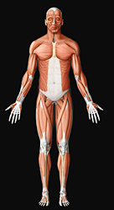
COURS 2
TRANSPORT CELLULAIRE

Slide 2
TRANSPORT CELLULAIRE
La semi-perméabilité sélective de la membrane cellulaire permet de sélectionner l’entrée de substances nutritives en fonction des besoins de la cellule.
Elle permet le passage de différentes substances qui ne traversent pas toute la membrane de la même manière et maintient l’équilibre du milieu cellulaire intérieur.
Il s’agit d’une activité essentielle pour la cellule, puisque certaines substances doivent y entrer alors que d’autres doivent en sortir pour qu’elle puisse assurer ses fonctions

Slide 3
la cellule utilise deux modes de transport pour ses échanges:
Le transport membranaire, qui permet à certaines substances de traverser directement la membrane cellulaire;
Le transport vésiculaire, dans lequel les substances utilisent un petit sac membraneux qui se détache d’une membrane déjà existante pour voyager

Slide 4
TRANSPORT MEMBRANAIRE
Peut se faire de façon passive ou active
Passive; osmose et diffusion
Active; protéiques ou enzymatiques

Slide 5
TRANSPORT PASSIF… OSMOSE
Passage de l’eau à travers les pores de la membrane cellulaire perméable à l’eau et non perméable aux électrolytes quand la concentration est inégale entre l’intérieur de la cellule et le liquide extracellulaire
*** électrolytes= sels minéraux en solution.***
Les électrolytes ne sont pas transformés au cours de la digestion et sont absorbés tels quels. L’organisme prend ce dont il a besoin et élimine le reste

Slide 6
OSMOSE
VOIR SCHÉMA p.14 GUIDE CÉMEQ

Slide 7
VIDÉO
VISIONNEZ LA VIDÉO C2.2

Slide 8
PRESSION OSMOTIQUE
VISIONNEZ LA VIDÉO C2.3

Slide 9
TYPE DE SOLUTION
VOIR SCHÉMA p.15 GUIDE CÉMEQ

Slide 10

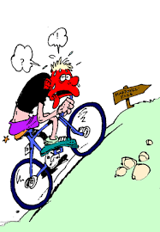
Le transport membranaire p.14
Transport passif
(∅ de dépense d’énergie)
Osmose (eau)par diffusion
Diffusion simple
Diffusion facilitée
Transport actif
(dépense d’énergie ATP)
Utiliser pour les grosses molécules comme les acides aminés, certains électrolytes et certaines molécules de glucose
Notes:
Passif:
La substance transverse la membrane sans l’aide de la cellule.

Slide 11
TRANSPORT PASSIF…
LA DIFFUSION
C’est le passage de certaines molécules du côté de la membrane où elles sont concentrées, vers le côté où elles sont moins concentrées
Les molécules traversent la double couche de lipides, soit directement, soit par l’intermédiaire de canaux

Slide 12
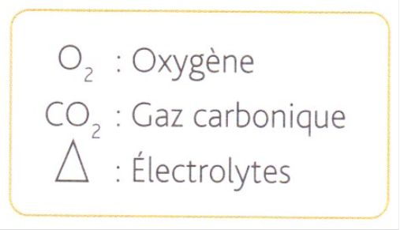
CANAL TRAVERSANT LA DOUBLE COUCHE DE LIPIDES
LIQUIDE INTERSTITIEL
LA DIFFUSION
CYTOPLASME

Slide 13
TRANSPORT SIMPLE
VISIONNEZ LA VIDÉO C2.4

Slide 14
DIFFUSION FACILITÉE
Utilise un transporteur protéique ou enzymatique pour entrer ou sortir de la cellule
Les molécules se déplacent toujours selon le degré de concentration
La vitesse de diffusion est en lien avec le nombre de transporteurs disponibles

Slide 15
TYPE DE TRANSPORT
VOIR LES TYPES DE TRANSPORTEURS p.16 GUIDE CÉMEQ

Slide 16
TRANSPORT SIMPLE
VISIONNEZ LES VIDÉOS C2.5 et C2.6

Slide 17
TRANSPORT ACTIF
Utilisé par de grosses molécules comme les acides aminés, certains électrolytes et certaines molécules de glucoses
Il s’agit toujours d’un mode de transport assisté où l’on ajoute une dépense d’énergie nécessaire pour déplacer les substances contre leur degré de concentration
Les transporteurs utilisés sont protéiques ou enzymatiques et certains peuvent se modifier pour devenir des pompes capables d’attirer à travers la membrane les substances qui doivent la traverser

Slide 18
TRANSPORT ACTIF
VISIONNEZ LA VIDÉO C2.7

Slide 19
TRANSPORT VÉSICULAIRE
Consiste en l’utilisation de petits sacs membraneux qui bourgeonnent et se détachent d’une membrane pour déplacer les substances vers l’intérieur ou l’extérieur d’une cellule
***Pinocytose =la cellule absorbe du liquide extracellulaire
***Phagocytose =certaines cellules de la catégorie des globules blancs ingèrent de grosses particules (bactéries, virus ou cellules mortes) pour les détruire, protégeant ainsi l’organisme

Slide 20
TRANSPORT VÉSICULAIRE
https://www.youtube.com/watch?v=eq5IDhM_mlc

Slide 21
TRANSPORT VÉSICULAIRE
VISIONNEZ LA VIDÉO C2.8

Slide 22
DIVISION CELLULAIRE
La cellule se modifie au cours de son existence
Elle naît, croît, se reproduit, vieillit et meurt.
De nouvelles cellules remplacent les vieilles, ce qui permet de maintenir l’équipement complet des cellules à l’intérieur de l’organisme
La vie d’une cellule commence avec la division d’une cellule déjà existante, et le mécanisme de la division cellulaire permet la transmission du matériel génétique

Slide 23
SUITE…
C’est le noyau cellulaire qui coordonne les activités de la cellule, gère son développement et sa multiplication
C’est dans le noyau que se trouve l’ensemble des chromosomes
Un chromosome est une molécule d’ADN repliée plusieurs fois sur elle-même qui prend la forme d’un double brin de fil tressé

Slide 24
SUITE…
Quand la cellule ne se divise pas, le chromosome baigne dans le nucléoplasme sous la forme de chromatine
Il apparaît comme un très long collier de perles, chaque perle représentant un gène
Un chromosome humain se compose de milliers de gènes

Slide 25
SUITE…
Au moment de la division cellulaire, des filaments de chromatine se condensent pour former des chromosomes, l’ADN se dédoublant pour former une réplique exacte
À la fin de la division cellulaire, deux cellules identiques sont nées

Slide 26
2 TYPES DE DIVISIONS CELLULAIRES :
LA MITOSE ET
LA MÉIOSE

Slide 27
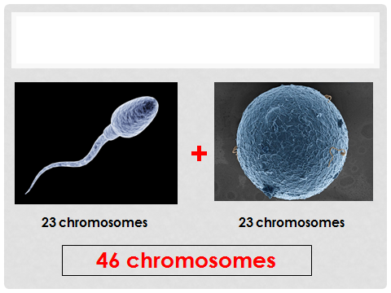
DIVISION CELLULAIRE
La division cellulaire est un processus qui permet à une cellule mère de produire deux nouvelles cellules.
2 types : Méiose, mitose
responsables de la croissance
du remplacement de cellules mortes
la formation des cellules sexuelles
Méiose

Slide 28
Qu’est-ce que l’hérédité?
MAMAN PAPA
BLEU
BLEU
BRUN
BRUN

Slide 29
Qu’est-ce que l’hérédité?
MÉIOSE
SPERMATOZOÏDE
BLEU
BLEU
BRUN
BRUN
OVULE
BLEU
BLEU
BRUN
BRUN

Slide 30
BIEN SUIVRE!
Vous devez :
- Prendre connaissance de la vidéo C2.9 afin d’enrichir vos apprentissages en lien avec la génétique;
- Visionnez le reportage de l’émission C2.10 Il était une fois la vie : La cellule afin de conceptualiser vos apprentissages et ensuite compléter le questionnaire C2.11;
- Prendre connaissance de la vidéo C2.12 afin d’enrichir vos apprentissages en lien avec l’hérédité.

Slide 31


Qu’est-ce que l’hérédité?
BLEU
BRUN
OVULE
BLEU
BRUN

Slide 32
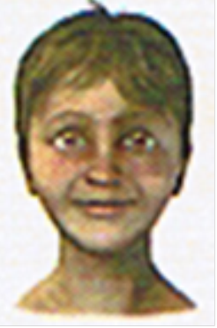
Qu’est-ce que l’hérédité?
VISIONNEZ LA VIDÉO C2.12
BLEU
BRUN
BLEU
BRUN

Slide 33
GÈNES DOMINANTS vs
GÈNES RÉCESSIFS
Pourquoi les enfants ont tous les yeux bruns?
C’est parce que le gène Br est un gène dominant, c’est –à-dire que, même s’il n’est pas présent qu’en une seule copie, la personne aura les yeux bruns.
Le gène Bl, lui, est récessif. Deux copies de ce gène sont nécessaires pour que les yeux d’une personne soient bleus.
Ce n’est donc qu’à la génération suivante que les enfants pourront avoir les yeux bleus, à la condition que leurs deux parents possèdent chacun au moins un gène Bl

Slide 34
SUITE…
Les cellules de chaque individu se renouvellent pour la plupart jusqu’à la mort
D’autres, comme les cellules nerveuses, sont incapables de se reproduire. Leur nombre est donc fixe à la naissance et dépend du code génétique de chaque personne
Le taux de division cellulaire diminue avec l’âge
On appelle ce processus sénescence cellulaire. On en connaît pas la cause exacte

